Slide 1
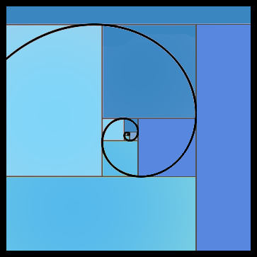
FIBONART
Álvaro López-Brea Campo

Slide 2
DESCRIPCIÓN DEL PROBLEMA
01
HERRAMIENTAS
02
ANÁLISIS DAFO
06
APLICACIÓN
03
ÍNDICE
07
LÍNEAS DE FUTURO
ALGORITMO DE RECOMENDACIÓN
04
08
LECCIONES APRENDIDAS
ANÁLISIS DE RESULTADOS
05
09
FUENTES BIBLIOGRÁFICAS

Slide 3

01
DESCRIPCIÓN DEL PROBLEMA
Escaso interés en el arte
Ausencia de fuente única de información
Inexistencia de portal de recomendación sobre el arte clásico.

Slide 4







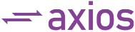



02
HERRAMIENTAS
BASE DE DATOS
FRONTEND
BACKEND
GENERALES

Slide 5
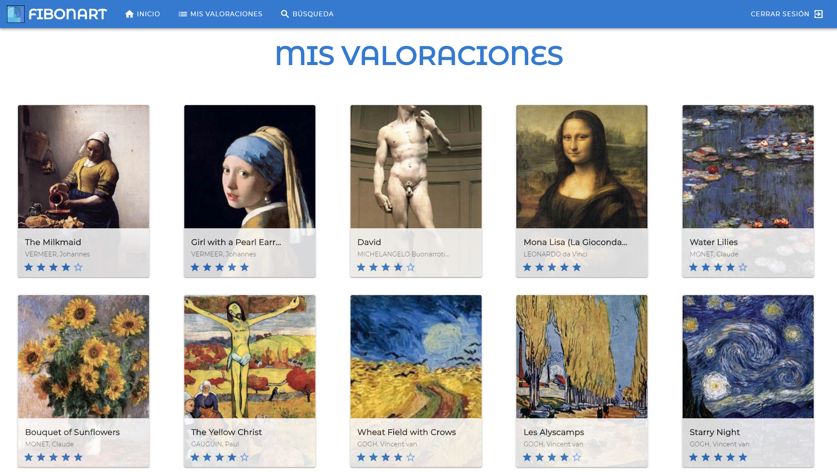
03
APLICACIÓN

Slide 6

USUARIO
Valoraciones de obras
RECOMENDACIÓN
CONTENT-BASED
COLLABORATIVE FILTERING
Obras parecidas a las valoradas positivamente
Obras que le han gustado a usuarios parecidos a ti

Slide 7
ANÁLISIS DE RESULTADOS
CONTENT BASED
COLLABORATIVE FILTERING
05
Similitud Pearson
Obras que le gustan a otros usuarios parecidos
Similitud Coseno
Obras similares a tus gustos

Slide 8
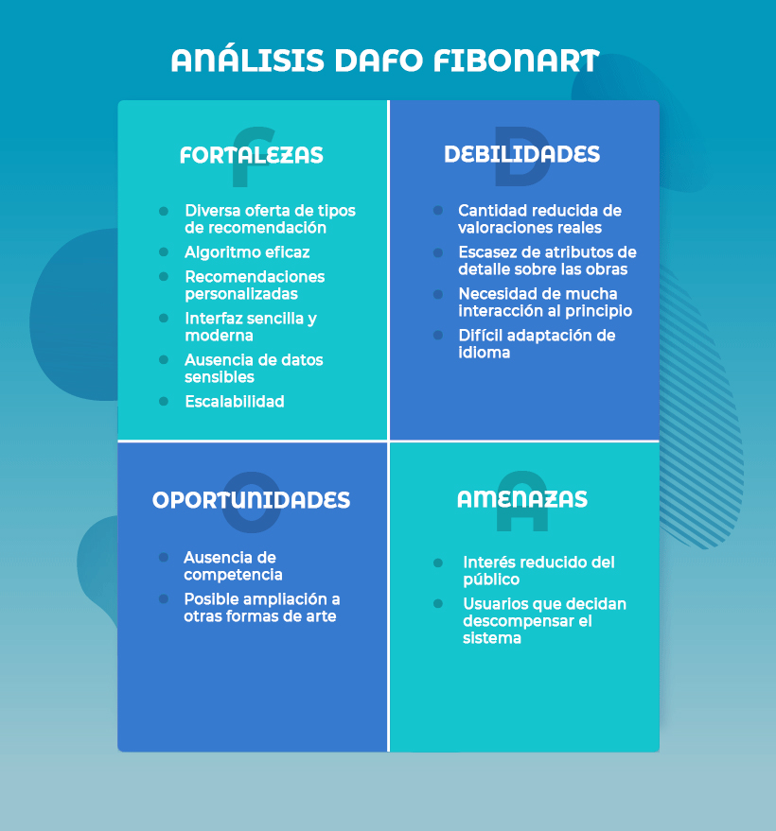
ANÁLISIS DAFO
06

Slide 9

Tipos de arte
a tratar
Accesibilidad e interfaz gráfica
T
A
V
R
Variedad e información de las obras
Algoritmo de recomendación

Slide 10
08
LECCIONES APRENDIDAS
Proyecto de gran magnitud
Algoritmos de recomendación
Cuaderno de trabajo
Planificación
Otras tecnologías

Slide 11
09 FUENTES BIBLIOGRÁFICAS
Graph Powered Machine Learning (MEAP), Alessandro Negro
Web Gallery of Art
https://neo4j.com
https://vuejs.org
https://vuetifyjs.com/en/
http://guides.neo4j.com/sandbox/recommendations
http://zetcode.com/javascript/axios/

